Slide 1
Вредоносные программы и защита от них
7 класс

Slide 2

Цель урока
Узнать, что такое вредоносные программы и как от них можно защитить своё устройство.

Slide 3
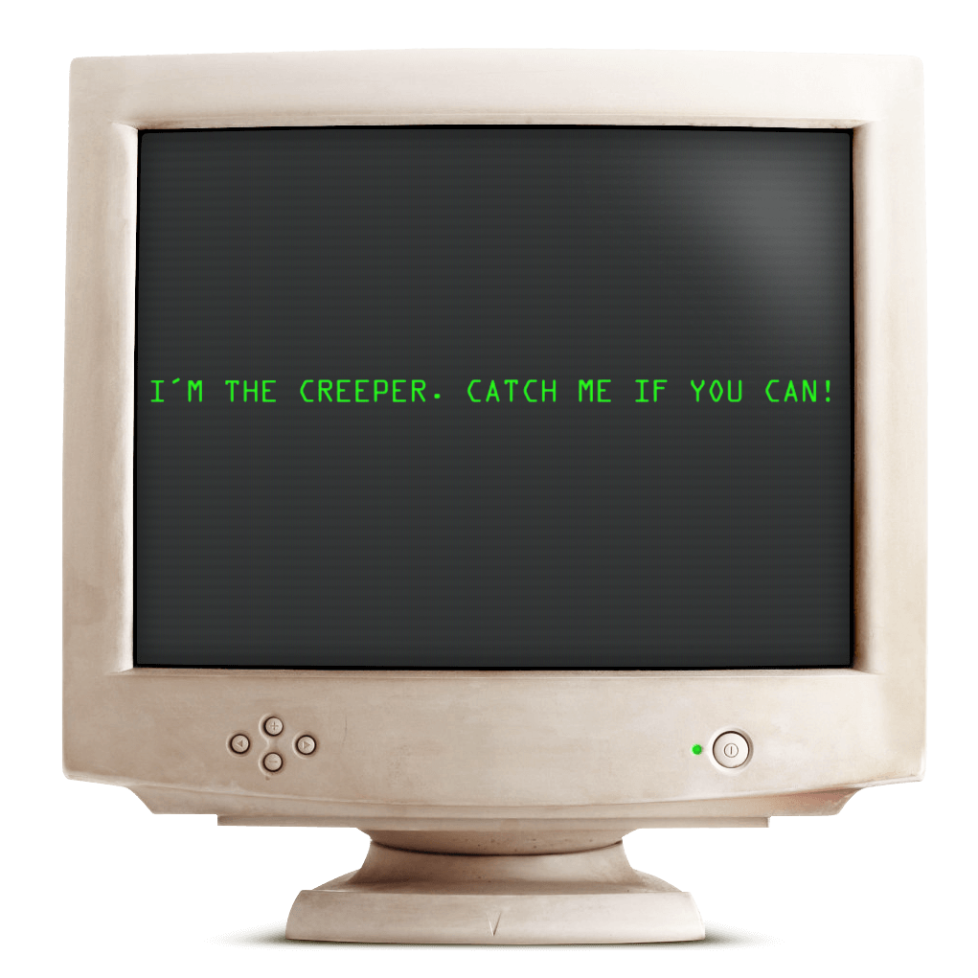
Первая вредоносная программа
Программа Creeper — создана в 1971 году Бобом Томасом для проверки, возможны ли самовоспроизводящиеся программы. Вреда от Creeper не было, он только выводил надпись на экран компьютера: «I'M THE CREEPER. CATCH ME IF YOU CAN!» («Я Creeper. Поймай меня, если сможешь!»).

Slide 4
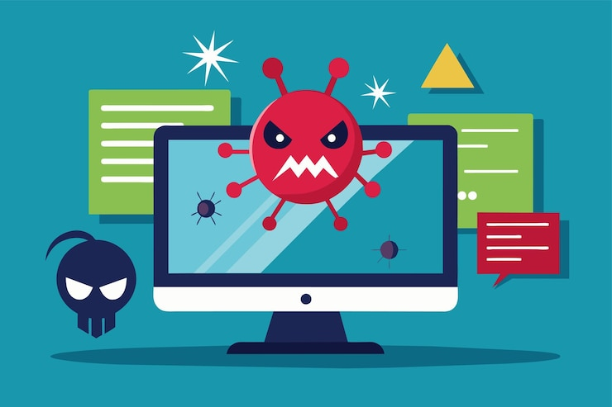
Вредоносные программы
Вредоносные программы – это программы, предназначенные для незаконного доступа к информации, для скрытого использования компьютера или для нарушения работы компьютера и компьютерных сетей.

Slide 5
Цели вредоносных программ
Похитить личные данные, учетные записи пользователей или личные переписки.
Провести атаки типа «отказ в обслуживании», чтобы вывести из строя целевые серверы или системы.
Собрать информацию о действиях пользователя при помощи шпионских программ.
Заблокировать доступ к файлам на устройстве жертвы и вынудить заплатить выкуп за их разблокировку.

Slide 6

классификация вредоносных программ
Вредоносное ПО
Вирусы
Черви
Трояны
Шпионские программы
Вымогатели

Slide 7
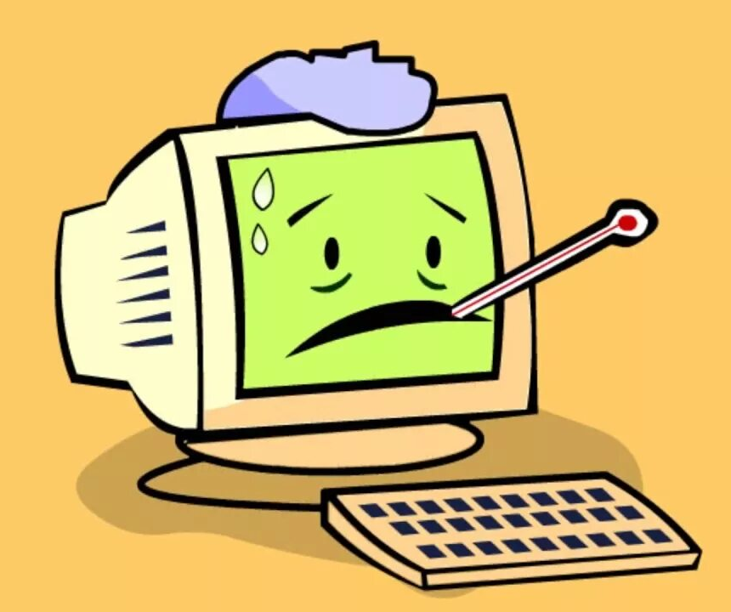
Компьютерный вирус
Компьютерный вирус – это специально написанная вредоносная программа, способная нанести ущерб данным на компьютере или вывести его из строя.

Slide 8
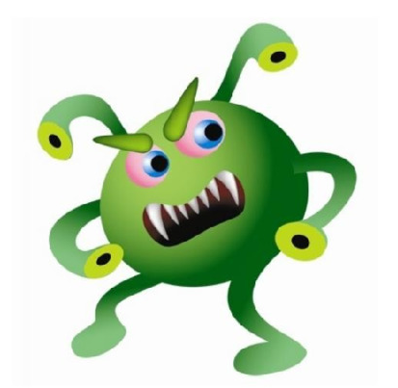
примеры вирусов
Вирус Чернобыль заражал EXE-файлы и при активации пытался записать мусорные данные в флеш-память BIOS.
Concept — первый вирус, который появился в июле 1995 года и заражал любой документ, сохранённый с помощью функции Windows «Сохранить как» в текстовом процессоре Microsoft Word. А также заражал шаблоны документов, которые поставлялись с приложениями, и любой новый документ, созданный в приложении.

Slide 9
Признаки заражения вредоносным ПО
На компьютере появляются неожиданные сообщения, изображения или звуковые сигналы.
Программы без вашего участия запускаются или подключаются к интернету.
Компьютер работает медленно или часто зависает.
При включении компьютера операционная система не загружается.
Программы и данные исчезают.
Уменьшается размер свободной памяти.

Slide 10

Компьютерные преступления
Статья 273 Уголовного кодекса РФ предусматривает уголовную ответственность за создание, использование и распространение вредоносных компьютерных программ, в том числе вирусов.
Люди, пишущие и сознательно распространяющие вредоносные программы, - злоумышленники, часто их называют хакерами или киберпреступниками.

Slide 11




Антивирусные программы
Антивирус – это программа, предназначенная для борьбы с вредоносными программами.
Три основных задачи антивирусов:
не допустить заражения компьютера вирусом;
обнаружить вирус;
удалить вирус без ущерба для остальных данных.

Slide 12
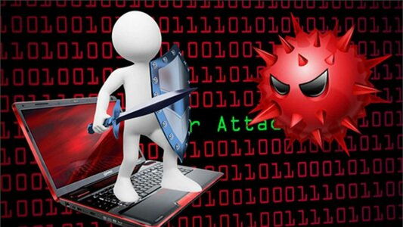
Правила защиты от вирусов
Используйте антивирусные программы и регулярно тестируйте компьютер на наличие вирусов.
Регулярно обновляйте ОС и ПО.
Относитесь к вложениями и ссылкам с подозрением.
Перед считыванием информации со случайных носителей проверяйте их на наличие вирусов.

Slide 13

Домашнее задание
Выполнить письменно в тетради. Найти определения видов вредоносного ПО: червей, троянов, шпионских программ и программ-вымогателей. Привести по три примера вредоносных программ на каждый вид.

